Slide 1

СИТУАЦІЯ НА РИНКУ ПРАЦІ
ТА ДІЯЛЬНІСТЬ ВІННИЦЬКОЇ ОБЛАСНОЇ СЛУЖБИ ЗАЙНЯТОСТІ У СІЧНІ-ЖОВТНІ 2021 РОКУ
www.dcz.gov.ua/vin

Slide 2
Ситуація на ринку праці
Щодо зайнятості населення. За даними Головного управління статистики у Вінницькій області, кількість зайнятого населення у віці 15-70 років протягом 2020 року, у порівнянні з 2019 роком, скоротилася на 25,8 тис. осіб та становила 634,9 тис. осіб. Рівень зайнятості населення у віці 15-70 років скоротився з 58,0% до 56,2%.
Відповідно до щорічних даних Головного управління статистики у Вінницькій області, протягом 2019-2020 рр. зміни в показниках зайнятості населення відбулися як у міських поселеннях, так і в сільській місцевості; як серед жінок, так і серед чоловіків. У міських поселеннях кількість зайнятого населення у віці 15-70 років зменшилась на 23,9 тис. осіб (до 325,6 тис. осіб), рівень зайнятості скоротився з 58,1% до 54,4%. У сільській місцевості - кількість зайнятого населення зменшилась на 1,9 тис. осіб (до 309,3 тис. осіб), а рівень зайнятості зріс з 57,8% до 58,2%.
Серед жінок кількість зайнятого населення у віці 15-70 років скоротилася на 19,6 тис. осіб (до 297,5 тис. осіб), а рівень зайнятості зменшився з 53,2% до 50,4%. Серед чоловіків - кількість зайнятого населення скоротилась на 6,2 тис. осіб (до 337,4 тис. осіб),
а рівень зайнятості зменшився з 63,2% до 62,5%.
Щодо обсягів безробіття (за методологією МОП). Кількість безробітного населення (за методологією МОП) у віці 15-70 років протягом 2020 року, у порівнянні з 2019 роком, зросла на 7,1 тис. осіб та становила 75,8 тис. осіб. Рівень безробіття населення (за методологією МОП) у віці 15-70 років зріс з 9,4% до 10,7% робочої сили.
Рівень безробіття в країнах Європейського союзу за цей період зріс з 6,2% до 7,4%, а в Україні – з 8,2% до 9,5%.
Відповідно до щорічних даних Головного управління статистики у Вінницькій області, протягом 2019-2020 рр. зміни обсягів та рівня безробіття відбулися як у міських поселеннях та у сільській місцевості; так
і серед жінок та чоловіків. У міських поселеннях кількість безробітного населення у віці 15-70 років зросла на 1,6 тис. осіб (до 41,4 тис. осіб), рівень безробіття зріс з 10,2% до 11,3%.
У сільській місцевості - кількість безробітного населення зросла на 5,5 тис. осіб (до 34,4 тис. осіб), рівень безробіття зріс з 8,5% до 10,0% робочої сили.

Slide 3
Ситуація на ринку праці
Серед жінок кількість безробітних зросла на 0,7 тис. осіб (до 31,1 тис. осіб), рівень безробіття зріс з 8,7% до 9,5% робочої сили; серед чоловіків кількість безробітних зросла на 6,4 тис. осіб (до 44,7 тис. осіб), рівень безробіття зріс з 10,0% до 11,7%.
Щодо розміру середньої заробітної плати штатних працівників у вересні 2021 року. Середній розмір заробітної плати штатних працівників у Вінницькій області у вересні 2021 року, порівняно з відповідним місяцем 2020 року, зріс на 17,8% та становив 12,7 тис. гривень.
Серед видів економічної діяльності, найвищою заробітна плата була в галузі фінансової та страхової діяльності - 16,5 тис. грн., в будівництві – 16,1 тис. грн., в галузі державного управління і оборони - 15,7 тис. грн., в промисловості та галузі інформації та телекомунікації – по 14,7 тис. грн. Найнижчою – у сфері адміністративного обслуговування (8,4 тис. грн), у галузі тимчасового розміщення й організації харчування (8,6 тис. грн), у сфері операцій з нерухомим майном (9,1 тис. грн.). За видами промислової діяльності найвища заробітна плата пропонувалася у постачанні
електроенергії, газу, пари та кондиційованого повітря (16,7 тис. грн.) та переробній промисловості (14,5 тис. грн.). В середньому по промисловості заробітна плата складала 14,7 тис. грн.
Щодо запланованого масового вивільнення працівників. Протягом січня-жовтня 2021 року роботодавцями було подано інформацію про заплановане масове вивільнення 12399 працівників, що в 2,4 рази більше, ніж у відповідному періоді минулого року. Найбільша кількість попереджених про заплановане масове вивільнення у Вінницькому міському центрі зайнятості (4161 особа), Могилів-Подільській (662 особи), Бершадській (616 осіб), Гайсинській (609 осіб), Тростянецькій (608 осіб), Томашпільській (491 особа), Немирівській – (490 осіб) філіях Вінницького обласного центру зайнятості.
Із загальної кількості попереджених про масове вивільнення найбільшу кількість становили працівники державного управління й оборони (38,8%), сфери охорони здоров’я і надання соціальної допомоги (18,1%), постачання електроенергії, газу, пари та кондиційованого повітря (16,8%) та освіти (8,4%).

Slide 4
Ситуація на ринку праці
Щодо надання послуг Вінницькою обласною службою зайнятості. Послугами Вінницької обласної служби зайнятості протягом січня-жовтня 2021 року скористалися 90,9 тис. громадян, які шукали роботу, з них 54,1 тис. осіб мали статус зареєстрованого безробітного. Допомогу по безробіттю отримували 51,1 тис. осіб.
За сприяння базових центрів/філій обласного центру зайнятості працевлаштовано 23,6 тис. осіб, зокрема 20,2 тис. осіб - зареєстрованих безробітних.
За видами економічної діяльності, найбільше громадян працевлаштовано у сільському господарстві (41%), у переробній промисловості (13%), у сфері торгівлі (10%) та у сфері освіти (9%). За професіями групами: 35% працевлаштованих - робітники з обслуговування, експлуатації устаткування та машин, 19% - особи без професії та особи, які мають найпростіші професії, 10% – кваліфіковані робітники з інструментом, 9% – працівники сфери торгівлі та послуг, по 7% - фахівці та кваліфіковані робітники сільського господарства.
У січні-жовтні 2021 року за сприяння Вінницької обласної служби зайнятості 4,9 тис. безробітних проходили професійне навчання, з них 2,8 тис. осіб
- навчалися у центрах професійно-технічної освіти Державної служби зайнятості. До громадських та інших робіт тимчасового характеру залучено 1,9 тис. осіб. Серед видів громадських робіт основними є благоустрій територій, впорядкування місць поховань, роботи на об’єктах соціальної сфери тощо.
Станом на 1 листопада 2021 року послуги Вінницької обласної служби зайнятості отримують 14,4 тис. громадян, з них 12,8 тис. осіб мають статус безробітного, що на 28,9% менше, ніж на відповідну дату минулого року. Отримують допомогу по безробіттю 11,5 тис. осіб.
За статтю: у загальній кількості зареєстрованих безробітних жінки становили 8,2 тис. осіб (або 64%), чоловіки – 4,6 тис. осіб (або 36%).
За віковими групами: 26% зареєстрованих безробітних – це громадяни у віці до 35 років; 25% – у віці від 35 до 44 років; 49% – у віці понад 45 років.
За освітою: 54% зареєстрованих безробітних мали вищу освіту, 32% – професійно-технічну, 14% – загальну середню освіту. За видами економічної діяльності: 23,8% серед зареєстрованих безробітних раніше були зайняті в галузі сільського, лісового та рибного господарства;

Slide 5
Ситуація на ринку праці
15,6% - в галузі державного управління; 13,1% – в переробній промисловості; 12,5% - в оптовій та роздрібній торгівлі; по 4,4% - у сфері охорони здоров’я та на транспорті, складському господарстві, поштовій діяльності.
За професійними групами, серед зареєстрованих безробітних переважають працівники:
з обслуговування, експлуатації устаткування та машин – 21,7% (водій автотранспортних засобів, тракторист-машиніст сільськогосподарського виробництва, дорожній робітник, токар),
представники найпростіших професій – 15,1% (підсобний робітник, робітник з благоустрою, вантажник, прибиральник, комірник, укладальник-пакувальник, кухонний робітник, двірник, робітник з благоустрою),
сфери торгівлі та послуг – 14,5% (продавець продовольчих та непродовольчих товарів, кухар, офіціант, бармен, стрілець, перукар, манікюрник, охоронник, молодша медична сестра, перукар),
службовці, керівники – 11,0% (менеджер із збуту, головний бухгалтер, начальник відділу, завідувач складу, майстер, головний інженер);
кваліфіковані робітники з інструментом – 9,1% (швачка, в’язальник схемних джгутів, кабелів, та шнурів, слюсар-ремонтник, пекар слюсар, електромонтер, електрогазозварник).
Станом на 1 листопада 2021 року кількість вакансій, заявлених роботодавцями до Вінницької обласної служби зайнятості, становила 1,9 тис. одиниць, що на 26,7% менше, ніж на відповідну дату минулого року.
За видами економічної діяльності більшість вакансій налічується на підприємствах переробної промисловості (21%), в оптовій та роздрібній торгівлі (18%), на транспорті (11%), у сільському господарстві (9%), в освіті (8%), в охороні здоров’я (6%).
У професійному розрізі найбільше таких вакансій подано для працевлаштування:
24,9% робітників з обслуговування, експлуатації устаткування та машин (водій, тракторист-машиніст сільськогосподарського виробництва, дорожній робітник, токар, машиніст катка);
19,6% кваліфікованих робітників з інструментом (швачка, в’язальник схемних джгутів, кабелів, та шнурів, слюсар-ремонтник, пекар слюсар, електромонтер, електрогазозварник);

Slide 6
Ситуація на ринку праці
13,6% працівників сфери торгівлі та послуг (молодший інспектор (поліція), продавець, кухар, молодша медична сестра, стрілець, перукар, манікюрник, охоронник);
10,7% некваліфікованих працівників (підсобний робітник, робітник з благоустрою, вантажник, прибиральник, сторож, комірник, укладальник-пакувальник, кухонний робітник, двірник, робітник з благоустрою);
10,6% професіоналів (інженер, агроном, лікар, вихователь дошкільного закладу, бухгалтер, економіст, соціальний працівник);
9,7% фахівців (бухгалтер, електрик, сестра медична, майстер виробничого навчання, механік, технік, електромеханік);
6,5% службовці та керівники (менеджер із збуту, головний бухгалтер, начальник відділу, інженер);
3,1% технічні службовці (касир (на підприємстві, в установі, організації), адміністратор, листоноша, секретар, діловод, обліковець з реєстрації бухгалтерських даних, оператор поштового зв’язку, касир (в банку).
Станом на 1 листопада 2021 року по Вінницькій області в середньому на одне вільне робоче місце претендувало 7 безробітних (на 1 листопада 2020 року цей показник становив теж 7 осіб). Невідповідність попиту на робочу силу та її пропозиції у професійно-кваліфікаційному розрізі спостерігалася серед кваліфікованих робітників сільського та лісового господарства (24 особи), службовців і керівників (16 осіб) та технічних службовців (13 осіб).
Труднощів з працевлаштуванням зазнають представники таких професій: підсобний робітник, водій автотранспортних засобів, спеціаліст державної служби та місцевого самоврядування, продавець продовольчих та непродовольчих товарів, робітник з комплексного обслуговування сільськогосподарського виробництва.
Наприклад: для 342 безробітних, які працювали спеціалістами державної служби (органів місцевого самоврядування) на 01.11.2021р. було 8 вакансій, для 721 безробітного з числа продавців продовольчих і непродовольчих товарів - 64 вакансії.

Slide 7
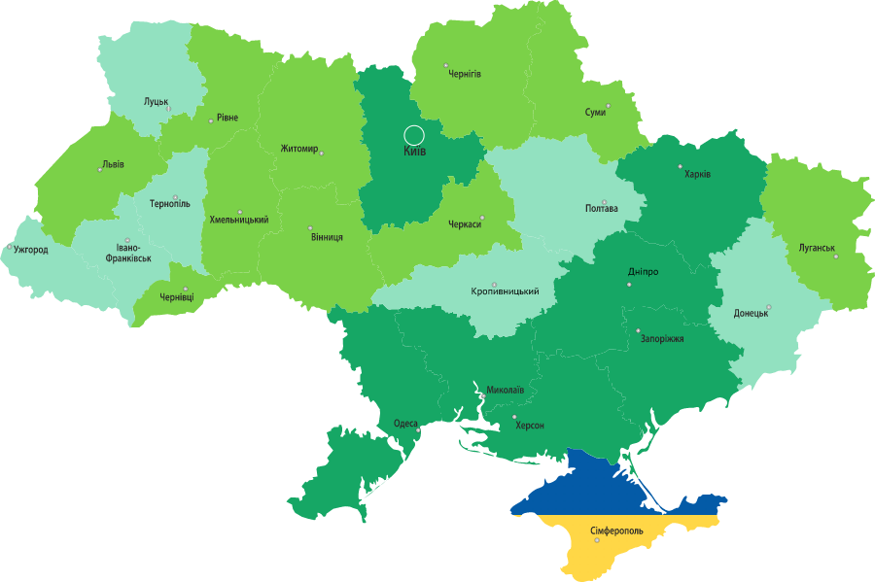
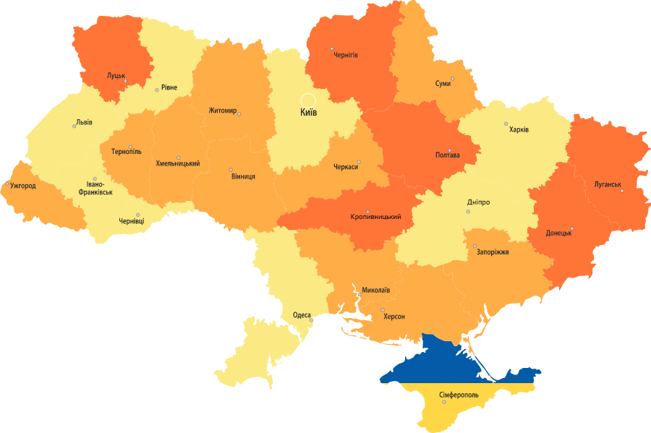
Зайняте населення у віці 15-70 років
(чисельність та рівень)
Рівень зайнятості, %
тис.
56,9%
48,7 – 54,0
55,7%
54,1 – 55,7
55,8 – 61,6
Безробітне населення у віці 15-70 років
(чисельність та рівень за МОП)
Рівень безробіття, %
6,8 – 10,0
10,1 – 12,0
12,1 – 16,0

Slide 8
Рівень зайнятості населення у віці 15-70 років, %
За віковими групами (дані по Україні)
За місцем проживання
2019
2020
За статтю
2019
2020

Slide 9
Рівень безробіття населення у віці 15-70 років
(за методологією МОП), %
За місцем проживання
За статтю
2019
2020
2019
2020
За віковими групами (дані по Україні)
В країнах Європейського союзу
та в Україні
2019
2020

Slide 10
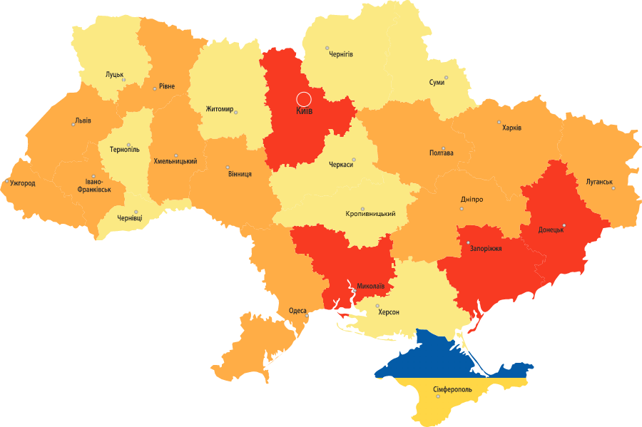
Заробітна плата
штатних працівників, тис. грн.
(за даними Державної служби статистики України)
У вересні 2021 року середній розмір заробітної плати по Вінницькій області становив – 12 690 грн.
(по Україні у вересні 2021р. – 14,2 тис. грн.)
За видами економічної діяльності
За регіонами
8,4
адміністративне обслуговування
8,6
розміщування й харчування
9,1
операції з нерухомим майном
9,1
надання інших видів послуг
9,8
торгівля та ремонт транспортних
засобів
10 976– 12 000
9,8
охорона здоров’я
12 001 – 14 000
10,0
мистецтво, спорт, розваги
14 001 – 20658
12,0
освіта
За видами промислової діяльності
12,1
транспорт
13,0
сільське, лісове та рибне господарство
11,1
водопостачання; каналізація, поводження з відходами
13,7
професійна, наукова та технічна діяльність
14,7
14,0
добувна промисловість і розроблення кар’єрів
промисловість
14,7
інформація та телекомунікації
15,7
14,5
переробна промисловість
державне управління, оборона
16,1
будівництво
16,7
постачання електроенергії, газу, пари та кондиційованого повітря
16,5
фінансова та страхова діяльність

Slide 11
Обсяги запланованого
масового вивільнення працівників
у січні-жовтні 2021 року
(+7266 осіб)

Slide 12
Кількість осіб, попереджених про
заплановане масове вивільнення
за видами економічної діяльності у січні-жовтні 2021 році
Кількість осіб
Зміна значення
(збільшення/зменшення до січня-жовтня 2020 року)

Slide 13
Кількість осіб, попереджених про
заплановане масове вивільнення
за професійними групами у січні-жовтні 2021 році
Кількість осіб
Зміна значення
(збільшення/зменшення до січня-жовтня 2020 року)

Slide 14
Надання послуг
Обласною службою зайнятості
Протягом січня-жовтня 2021 року
Всього отримували послуги
99,9 тис. осіб
з них, мали статус безробітного
53,9 тис. осіб
Працевлаштовано
23551 особа
з них, безробітних
20200 осіб
606 тис. осіб
385 тис. осіб93
Проходили професійне навчання
4940 осіб
з них, в ЦПТО
2843 особи
Брали участь у громадських роботах та інших роботах тимчасового характеру
1870 осіб
Отримували допомогу по безробіттю
51,1 тис. осіб
Кількість роботодавців, які співпрацювали
з центрами зайнятості
6712 од.
Кількість вакансій
28530 од.

Slide 15
Кількість зареєстрованих безробітних, осіб
Кількість зареєстрованих вакансій, од.
Кількість працевлаштованих осіб, осіб
(включаючи осіб, працевлаштованих до набуття статусу безробітного)
Кількість працевлаштованих безробітних, осіб

Slide 16
Працевлаштування безробітних,
(структура, %)
у січні-жовтні 2021 року
За видами економічної діяльності
За професійними групами

Slide 17
Станом на 1 листопада 2021 року
(у порівнянні з відповідною датою 2020 року)
Всього отримували послуги обласної служби зайнятості
14,4
тис. осіб
Кількість безробітних
зареєстрованих в обласній службі зайнятості
12,8
тис. осіб
-28,9%
Кількість безробітних, які отримували допомогу
11,5
тис. осіб
-26,8%
Кількість вакансій (3-ПН)
1,9
тис. од.
-26,9%
Кількість роботодавців,
які створили електронні кабінети
Кількість безробітних
на 1 вакансію
4 особи
- 2 особи
Кількість громадян,
які створили електронні кабінети

Slide 18
Окремі характеристики
зареєстрованих безробітних
станом на 1 листопада 2021 року
За статтю
Особливі категорії
488 (4%) | учасників АТО
45 (0,4%) | внутрішньо переміщені особи
886 (7%) | осіб з інвалідністю
1675 (13%) | осіб, яким залишилося 10 і менше років до пенсії
59 (0,4%) | випускників навчального закладу
За віковими групами
За освітою

Slide 19
Структура безробітних,
зареєстрованих у центрах зайнятості, станом на 1 листопада 2021 року, %
За видами економічної діяльності
За професійними групами
1,0
фінансова та страхова діяльність
1,1
інформація та телекомунікації
діяльність у сфері адміністративного та допоміжного обслуговування
4,3
Технічні службовці
1.5
1,9
транспорт, складське господарство
7,4
Службовці, керівники
2,2
професійна, наукова діяльність
3,5
постачання електроенергії, газу
8,1
Професіонали
3,9
будівництво
Кваліфіковані робітники сільського господарства
8,3
3,9
водопостачання; каналізація, поводження з відходами
4,8
охорона здоров'я
10,3
Фахівці
4,9
освіта
тимчасове розміщування й організація харчування
12,1
Працівники сфери торгівлі
5,5
10,1
державне управління
12,6
Кваліфіковані робітники з інструментом
16,2
оптова та роздрібна торгівля
Робітники з обслуговування,
експлуатації устаткування
14,7
17,9
сільське господарство
21,8
переробна промисловість
22,3
Найпростіші професії

Slide 20
Структура безробітних, які отримували допомогу
станом на кінець жовтня 2021 року
Кількість безробітних, які отримували допомогу, тис. осіб
26,3
23,1
16,6
2021 рік

Slide 21
Структура вакансій,
зареєстрованих в центрах зайнятості,
станом на 1 листопада 2021 року, %
За видами економічної діяльності
За розмірами заробітної плати
водопостачання; каналізація, поводження з відходами
1,1
1,5
діяльність у сфері адмін. обслуговування
1,9
транспорт, складське господарство
2,2
професійна, наукова діяльність
3,5
постачання електроенергії, газу
3,9
будівництво
За професійними групами
4,8
охорона здоров'я
кваліфіковані робітники
сільського господарства
освіта
1,3
4,9
3,1
технічні службовці
4,9
інші види діяльності
6,5
службовці та керівники
5,5
тимчасове розміщування
9,7
фахівці
10,1
державне управління
10,6
професіонали
торгівля та ремонт
транспортних засобів
10,7
найпростіші професії
16,0
працівники сфери торгівлі та послуг
17,9
сільське господарство
13,6
19,6
кваліфіковані робітники
з інструментом
21,8
переробна промисловість
24,9
робітники з обслуговування,
експлуатації устаткування

Slide 22
Найбільш популярні професії на ринку праці
Професійні групи | Назва професії
кваліфіковані робітники з інструментом | Оглядач-ремонтник вагонів, слюсар-ремонтник, в'язальник схемних джгутів | електромонтер, електрогазозварник, швачка
робітники з обслуговування, експлуатації устаткування та машин | тракторист-машиніст, водій, токар, | водій навантажувача, машиніст екскаватора, оператор котельні
професіонали | Вчитель закладу загальної середньої освіти, Спеціаліст державної служби | Вихователь дошкіл.закладу, Інженер з охорони праці
працівники сфери торгівлі та послуг | молодший інспектор (поліція), продавець, кухар | охоронник, офіціант, бармен
некваліфіковані працівники | підсобний робітник, вантажник, укладальник-пакувальник, | двірник, вагар, прибиральник службових приміщень
фахівці | бухгалтер сестра медична, електрик цеху, | майстер виробничого навчання, вихователь, електрик дільниці,
керівники, менеджери | менеджер із збуту, головний бухгалтер, Керівник гуртка, | начальник поштового відділення Майстер

Slide 23
Заробітна плата у вакансіях
за професійними групами
станом на 1 листопада 2021 року, грн.
6218
Технічні службовці
Вінницька область
(у середньому)
7 491 грн.
6798
Працівники сфери торгівлі та послуг
6942
Найпростіші професії
7203
Фахівці
Кваліфіковані робітники
сільського господарства
7221
7417
Керівники, менеджери
7692
Професіонали
Робітники з обслуговування,
експлуатації устаткування
7931
7991
Кваліфіковані робітники з інструментом

Slide 24
Кількість зареєстрованих безробітних, кількість вакансій та кількість претендентів на 1 вакансію,
станом на 1 листопада 2021 р.
За професійними групами

Slide 25
Кількість зареєстрованих безробітних, кількість вакансій та кількість претендентів на 1 вакансію,
станом на 1 листопада 2021 р.
За видами економічної діяльності

